Slide 1
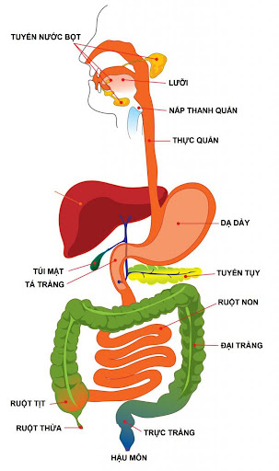
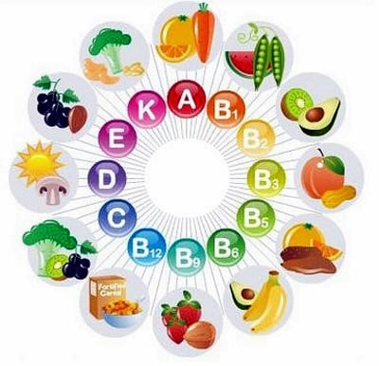
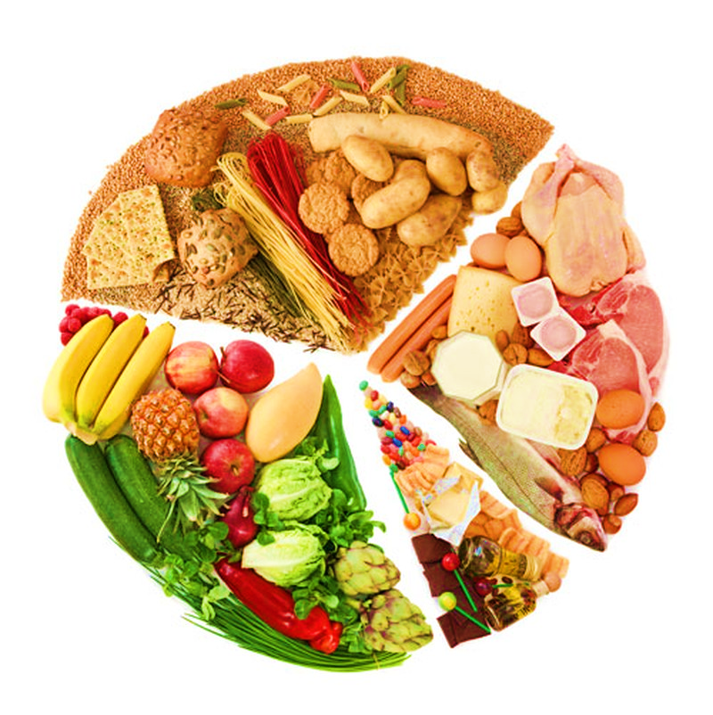
CHỦ ĐỀ 2.
DINH DƯỠNG VÀ TIÊU HÓA
Trường THCS Tân Xuân
Tổ KHTN

Slide 2
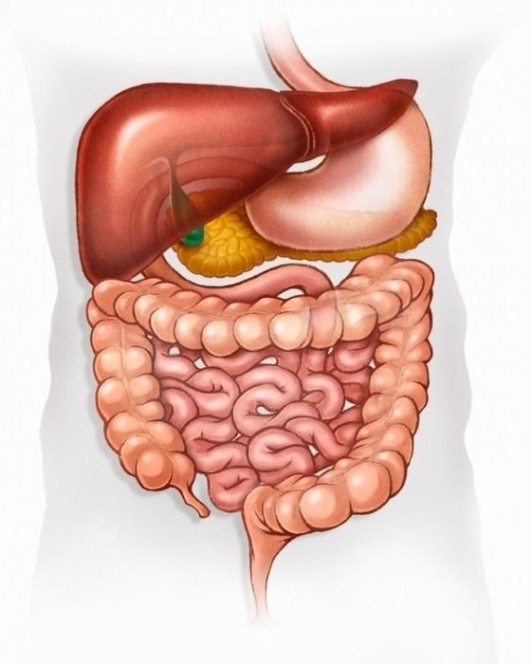
Tiết 13 – 14 – 15 – 16
BÀI 7.CÁC CƠ QUAN TIÊU HÓA VÀ QUÁ TRÌNH TIÊU HÓA THỨC ĂN
CÁC CƠ QUAN TIÊU HÓA
TIÊU HÓA THỨC ĂN Ở KHOANG MIỆNG
LOGO
TIÊU HÓA THỨC ĂN Ở DẠ DÀY
TIÊU HÓA THỨC ĂN Ở RUỘT NON
VAI TRÒ CỦA GAN

Slide 3
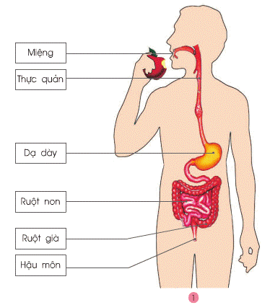

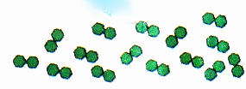
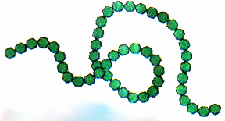
Khởi động
Thành dạ dày cấu tạo như thế nào ? Biến đổi hóa học ở dạ dày diễn ra như thế nào ?
Đường mantôzơ
Amilaza
Tinh bột
Không đáng kể
Pepsin
HCl
(Chuỗi dài nhiều aa)
(Chuỗi ngắn 3-10 aa)

Slide 4

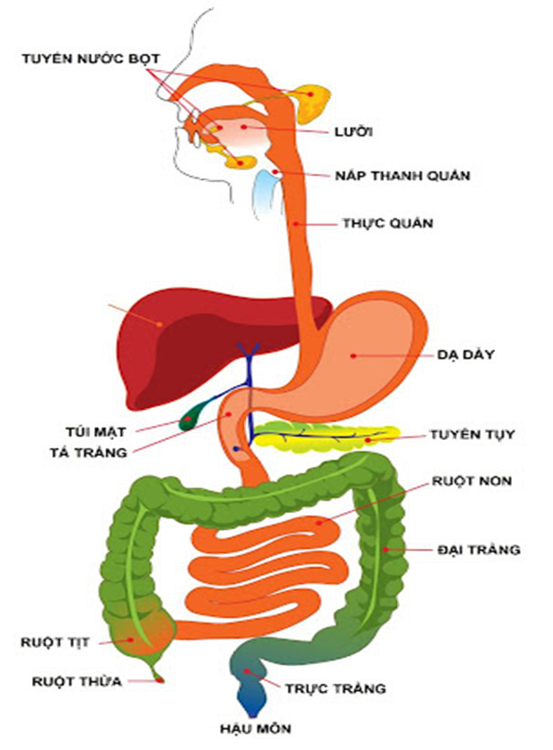
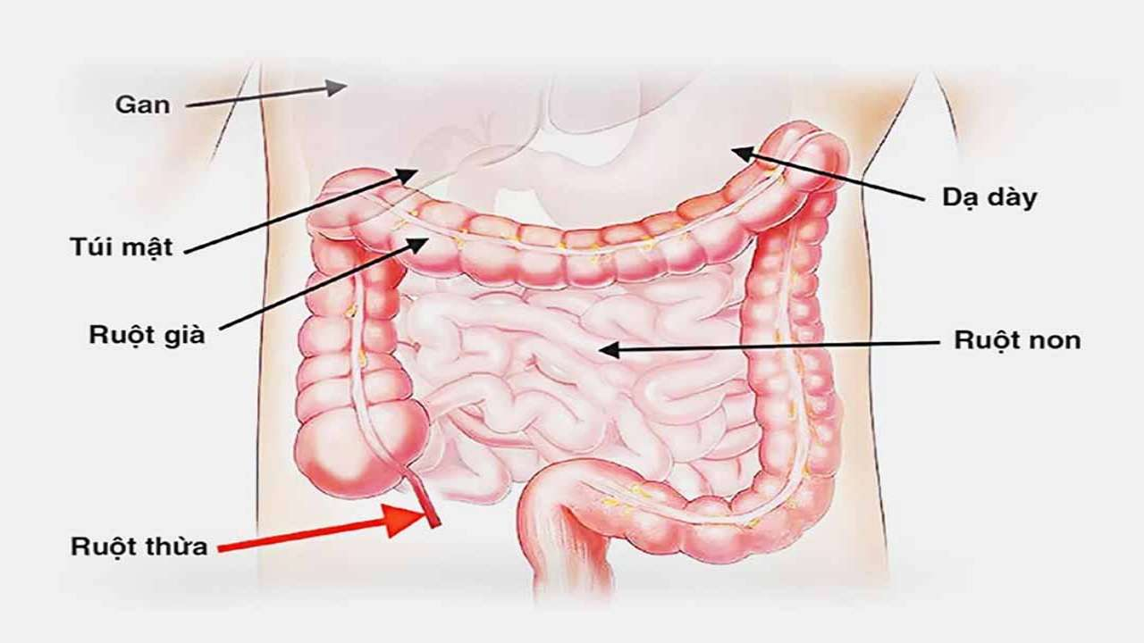
TIÊU HÓA Ở RUỘT NON

Slide 5
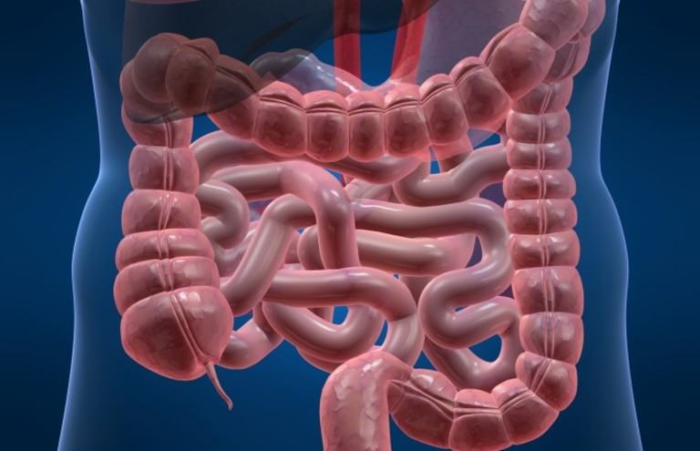
IV. Tiêu hóa thức ăn ở ruột
1
Cấu tạo ruột non
2
Tiêu hóa ở ruột non

Slide 6



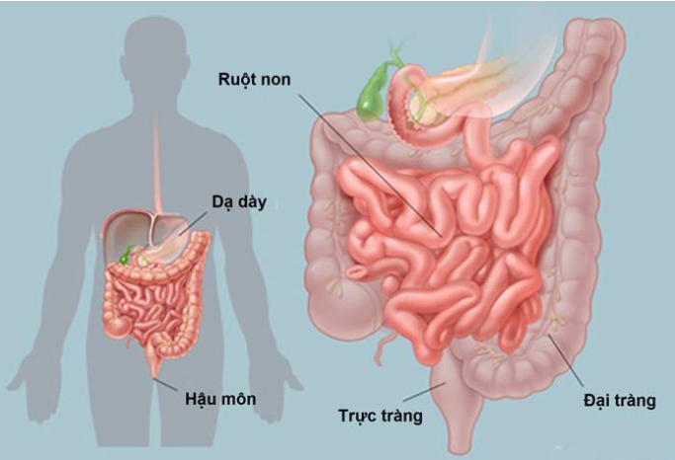
IV
Tiêu hóa ở ruột non
1
Cấu tạo ruột non
- Vị trí: nối tiếp môn vị dạ dày
- Dài: 2,8 – 3m
Tá tràng
- Tá tràng (đầu ruột non) có ống dẫn chung của dịch mật và dịch tụy đổ vào.

Slide 7
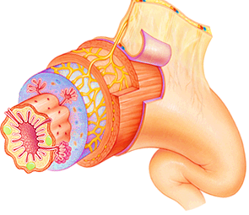
IV
Tiêu hóa ở ruột non
Đặc điểm cấu tạo của ruột non có gì giống và khác dạ dày?
1
Cấu tạo ruột non
Lớp cơ
- Thành ruột có 4 lớp như dạ dày nhưng mỏng hơn.
- Lớp cơ chỉ có cơ dọc và cơ vòng.
- Lớp niêm mạc (sau tá tràng) Có nhiều tuyến ruột tiết dịch ruột và tế bào tiết dịch nhày.
Lớp dưới niêm mạc
Lớp niêm mạc
Lớp màng

Slide 8
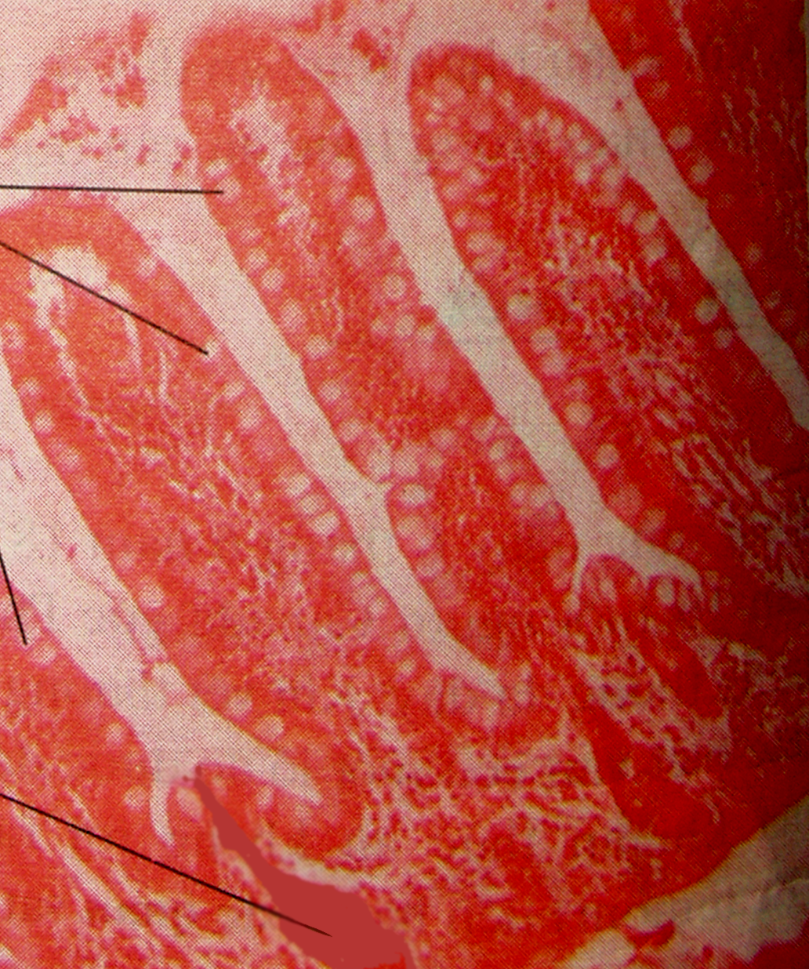
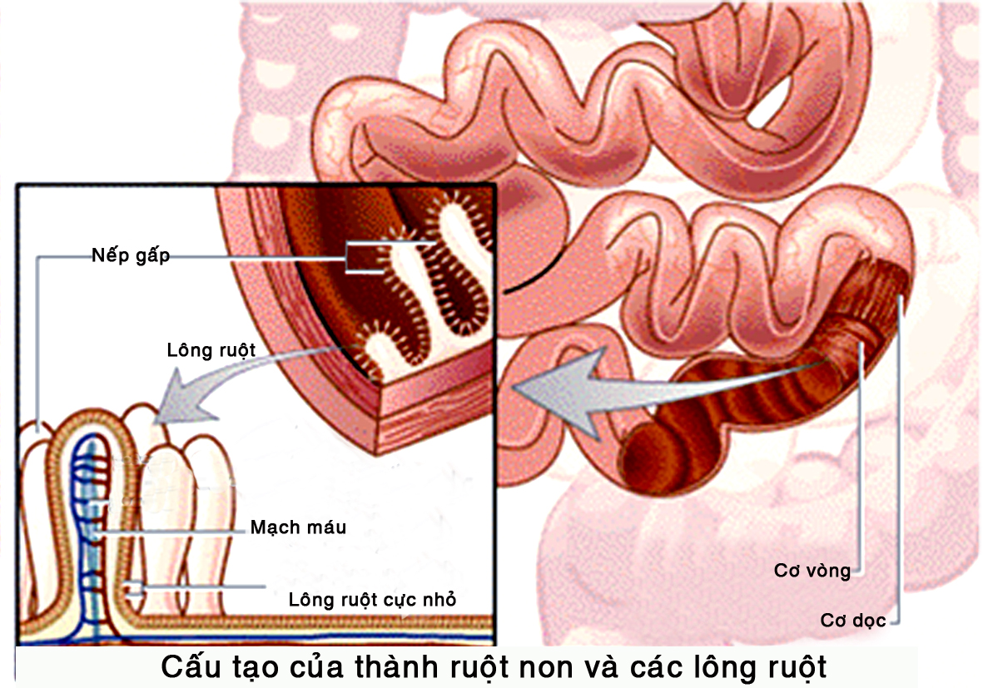
IV
Tiêu hóa ở ruột non
Các tế bào
tiết chất nhày
1
Cấu tạo ruột non
Tuyến ruột
H 28.2. Ảnh tiêu bản lớp niêm mạc ruột non với các tuyến ruột và tế bào tiết chất nhày

Slide 9
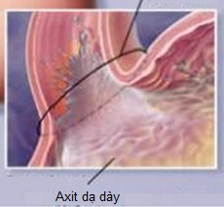
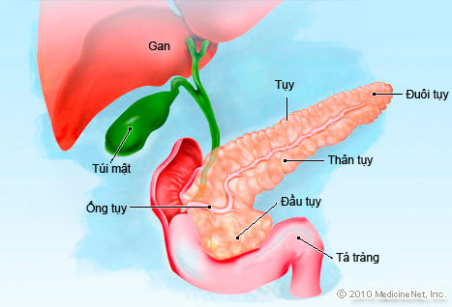

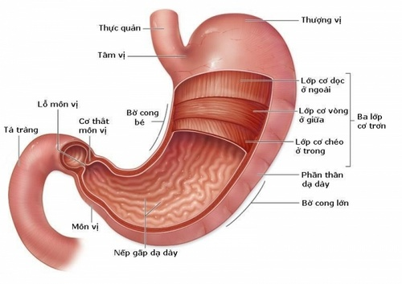
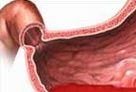
IV
Tiêu hóa ở ruột non
2
Tiêu hóa ở ruột non
Hãy cho biết cơ chế gây đóng mở môn vị?
Độ axit cao của thức ăn xuống tá tràng là tín hiệu đóng môn vị, khi thức ăn thấm đẫm dịch mật và dịch tụy thì được trung hòa lại, môn vị lại mở ra.

Slide 10
IV
Tiêu hóa ở ruột non
2
Tiêu hóa ở ruột non
1. Thức ăn xuống tới ruột non còn chịu sự biến đổi lí học nữa không? Nếu có thì biểu hiện như thế nào?
2. Sự biến đổi hóa học ở ruột non được thực hiện đối với những loại chất nào trong thức ăn? Biểu hiện như thế nào?
3. Vai trò của lớp cơ trong thành ruột non là gì?

Slide 11
2
Tiêu hóa ở ruột non
Glucozơ
Tinh bột và đường đôi
Mantozơ
Amilaza
Mantaza
Prôtêin
Peptit
Axit Amin
Pepsin
Tripsin
Êripsin
Lipit
Các giọt lipit nhỏ
Dịch mật
Lipaza
Glixêrin
Axit béo
Nuclêaza
Axit Nuclêic
Các thành phần của Nuclêôtit

Slide 12
Tác dụng của hoạt động
Biến đổi thức ăn ở ruột non
Hoạt động
tham gia
Cơ quan, tế bào thực hiện
- Tiết dịch
- Sự co bóp .
- Sự phân cắt Lipit.
- Tuyến tụy, tuyến ruột, tuyến gan.
- Thành ruột non.
- Muối mật.
- Hòa loãng thức ăn.
- Đảo trộn thức ăn làm thức ăn thấm đẫm dịch tiêu hóa.
- Phân cắt nhỏ Lipit.
Biến đổi
lí học
- Enzim tác động lên tinh bột.
- Enzim tác động lên Prôtêin.
- Enzim tác động lên Lipit.
- Enzim tác động lên Nuclêic.
- amilaza, mantaza
- Pepsin, tripsin, êripsin
- Lipaza, dịch mật
- Nucleaza
- Tinh bột và đường đôi → đường đơn.
Prôtêin → Axit amin.
- Lipit (giọt nhỏ) → Axit béo và Grixêrin.
- Axit Nuclêic → thành phần Nuclêôtit.
Biến đổi
hóa học

Slide 13
IV
Tiêu hóa ở ruột non
2
Tiêu hóa ở ruột non
Biến đổi lí học
Biến đổi hóa học
Gan tiết dịch mật dự trữ trong túi mật, tuyến tụy tiết dịch tụy, tuyến ruột tiết dịch ruột đổ vào ruột non.
Sự co bóp và đẩy thức ăn dần trong ruột nhờ hoạt động của các cơ ở thành ruột non.
Nhũ tương hóa lipid của dịch mật thành các giọt lipid nhỏ
- Dưới tác dụng của các enzyme:
+ Tinh bột và đường đôi thành đường đơn.
+ Protein chuỗi dài và Protein chuỗi ngắn thành axit amin
+ Lipit nhờ dịch mật thành các giọt lipit thành glixerin và axit béo.

Slide 14

Chúng ta đã gặp các bệnh
nào về tiêu hóa?
Như vậy để có
hệ tiêu hóa khỏe mạnh
ta phải làm gì ?

Slide 15
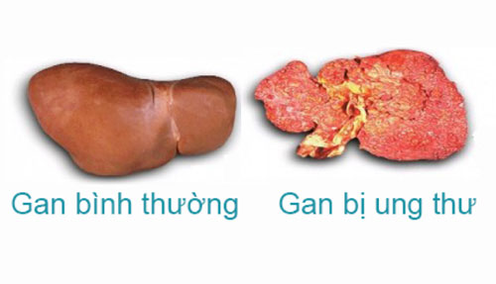
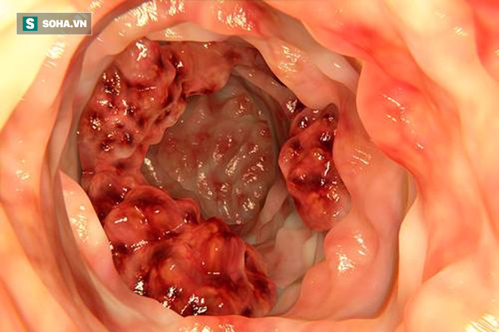
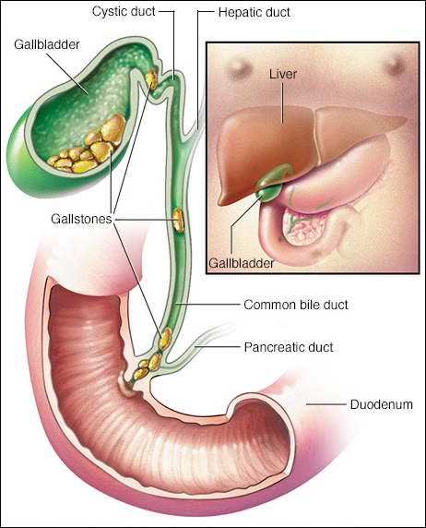
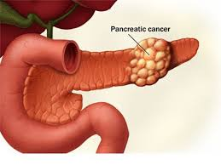
Ung thư ruột non
Ung thư tụy
Sỏi mật

Slide 16
Củng cố
H Ấ P T H Ụ
C H Ấ T D I N H D Ư Ỡ N G
A X I T A M I N
CÂU 1: Protêin được biến đổi sang dạng nào mà cơ thể hấp thụ được ?
CÂU 2: Đoạn đầu của ruột non có tên gọi là gì ?
T Á T R À N G
P E P S I N
CÂU 3: Ở dạ dày tiết ra 1 lọai enzim có tên gọi là gì ?
T H Ả I P H Â N
CÂU 4: Đây là giai đoạn cuối của quá trình tiêu hóa
N I Ê M M Ạ C
CÂU 5: Môt lớp cấu tạo nên thành của ruột non?
D Ạ D À Y
CÂU 6: Bộ phận lớn nhất trong ống tiêu hóa là gì ?
D Ị C H T Ụ Y
CÂU 7: Tuyến tụy tiết gì ?
CÂU 10: Gluxit được biến đổi thành dạng nào cơ thể mới hấp thụ được ?
T I N H B Ộ T
CÂU 8: Enzim amilaza đã biến đổi loại thức ăn nào ngay trong khoang miệng ?
CÂU 9: Nhờ đâu thức ăn được biến đổi về mặt hóa học ?
E N Z I M
Đ Ư Ờ N G Đ Ơ N

Slide 17
Dặn dò
Học bài cũ
Chuẩn bị bài mới “Hấp thụ chất dinh dưỡng – vai trò của gan”

